Slide 1

Два способи обчислення виду 64 : 4
Математика
3 клас
Розділ 7. Множення і ділення в межах 1000
Урок 132

Slide 2






Налаштування на урок
Яким зернятком мудрості ви налаштуєтесь на урок?
НІ
Буде просто!
Буде цікаво!
Буде важко!
НІ

Slide 3
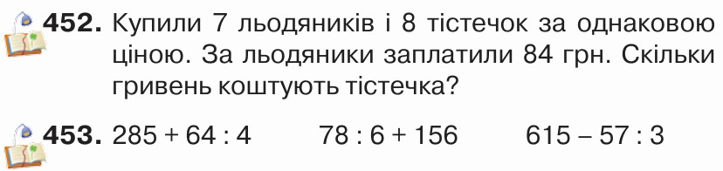

Перевірка домашнього завдання
Підручник
Ст.82

Slide 4
План уроку
Складання і розв’язування задач на обчислення четвертого пропорційного
Обчисле-ння виразів
Два способи обчислення ділення
64 : 4
Розв’язу-вання рівнянь
.

Slide 5





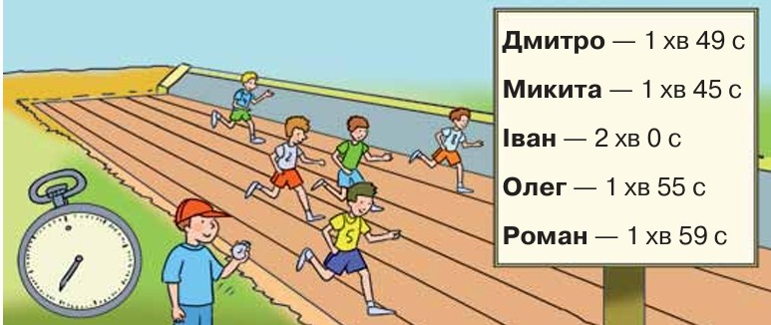

У забігу брало участь 5 спортсменів. Прочитайте їхні результати.
Хто став переможцем змагань?
Назвіть імена дітей у порядку їх фінішування
Микита
Роман, Іван
3) Хто з дітей прибіг до фінішу після Олега?
4) У кого з дітей у результаті забігу різниця в часі з Романом становить 10 с?
Підручник
Ст.81
№451
Дмитро

Slide 6






см
в
d
хв
дм
км
м
·
:
кг
мм
ц
хв
с
год
(
)
Математичний диктант
(
)
·
(
)
:
:
:
Суму чисел 21 і 12 збільшити втричі.
Частка суми чисел 15 і 21 та числа 4.
Частку чисел 48 і 4 зменшити втричі.
Підручник
Ст.82

Slide 7

Усна робота
2
10
150
4 ∙ (14 : 7) = (35 – 25) : 10 = (678 – 528) : 50 =
8
1
3
Розгляньте два способи обчислення частки 64 : 4
64 : 4 = (40 + 24) : 4 = 40 : 4 + 24 : 4 = 10 + 6 = 16
64 : 4 = (32 + 32) : 4 = 32 : 4 + 32 : 4 = 8 + 8 = 16
Підручник
Ст.82
№455-456

Slide 8

Розкладіть ділене на зручні доданки по-різному та знайдіть частки.
10
4
(60 + 24) : 6 =
60 : 6 + 24 : 6 =
14
84 : 6 =
84 : 6 =
7
7
(42 + 42) : 6 =
42 : 6 + 42 : 6 =
14
10
2
12
60 : 5 =
60 : 5 =
(50 + 10) : 5 =
50 : 5 + 10 : 5 =
(30 + 30) : 5 =
30 : 5 + 30 : 5 =
12
10
3
52 : 4 =
52 : 4=
(40 + 12) : 4 =
40 : 4 + 12 : 4 =
13
5
8
(20 + 32) : 4 =
20 : 4 + 32 : 4 =
13
Підручник
Ст.83
№457

Slide 9

Розв’яжіть рівняння
76 : х = 4
х =
х =_____
с ∙ 7 = 98
с =
с =_____
k ∙ 5 = 80
k =
k =_____
40 36
70 28
50 30
76 : 4
98 : 7
80 : 5
19
14
16
76 : 19 = 4
14 ∙ 7 = 98
16 ∙ 5 = 80
4 = 4
98 = 98
80 = 80
Підручник
Ст.83
№458

Slide 10


Розв’яжіть задачу виразом
У бібліотеці потрібно було підклеїти 84 підручники. Третьокласники виконали третину цієї роботи. Скільки підручників залишилося підклеїти?
Було –
Викон –
Залиш. –
84 п.
84 – 84 : 3 =
56 (п.)
$$\frac{1}{3}$$
•
10
60 24
2) _84
28
? п.
1) 84 : 3 =
28
56
Відповідь:
залишилось підклеїти 56 підручників.
Підручник
Ст.83
№459

Slide 11

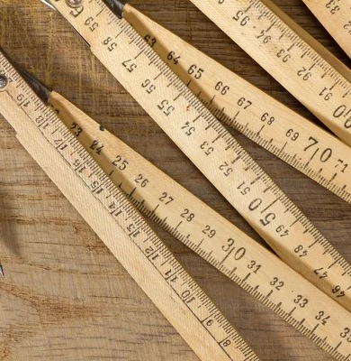
Складіть задачу про лінійки й олівці за даними таблиці
Ціна Кільк. Варт.
Ол. 4 грн 5 6 грн
однак.
Л. ? грн 7 0 грн
1) 56 : 4 =
14 (ол.)
- купили на 56 грн.
2) 70 : 14 =
5 (грн)
70 : (56 : 4) = 5 (грн)
Відповідь:
ціна лінійки 5 грн.
Підручник
Ст.83
№460

Slide 12
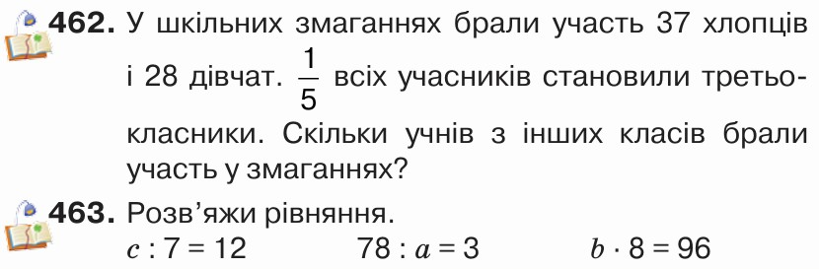
Домашнє завдання
Підручник
Ст.83

Slide 13




Вправа «Мікрофон»
Як можна поділити 42 : 3?
Як визначати половину числа? Третину числа? Чверть числа?
Яке завдання на уроці було найлегшим?

Slide 14

Рефлексія
Які зернятко мудрості ви покладете у свій рюкзачок?
НІ
Було просто!
Було цікаво!
Було важко!
НІ

